Slide 1
Agent
Zustand s_{t+1}
Belohnung r_{t+1}
Aktion a_{t}
Umgebung

Slide 2
Kosten für Veränderungen
Kosten (in €)
Planung
Konstruktion
Fertigung
Inbetrieb-nahme
Betrieb

Slide 3
Planet
(Environment)
Waste Management
People
(Social)
Accesibility
Maintenance
Flow Distance
Profit
(Economy)
Material Handling Cost
Rearrangement Cost

Slide 4
Volume
Material handling cost
Facility size
Time period
Number of products
Number of machines
3 V‘s
Variety
Accessibility
Maintenance
Waste management
Hazardous movement
Rearrangement cost
Noise
Type of product
Flexibility
Velocity
Product demand
Distribution of product demand
Flow distance
Material flow time

Slide 5
x₁
Neuron
w₁
x₂
w₂
x₃
w₃
Aktivierungs-Funktion
Output
w₄
x₄
w_{n}
x_{n}

Slide 6
x₁
x₂
Output 1
x₃
x₄
Output 2
x_{n}
Input-Layer
Hidden Layer

Slide 7
Merkmale ergeben von Schicht zu Schicht komplexere Ergebnisse
Input-Layer
Conv-Layer
Pooling-Layer
Flatten-Layer
Dense-Layer
Output-Layer

Slide 8
Zustand
Q-Table
Q-Wert
Aktion
Q-Wert Aktion 1
Zustand
x-Koordinate Pixel
y-Koordinate Pixel
Farbzusammensetzung (RGB)
Q-Wert Aktion 2
Deep Q Neural Network
Q-Wert Aktion n

Slide 9
$$Q\left(s_{t},a_{t}\right)=\left(1−α\right)∗Q\left(s_{t},a_{t}\right)+α[R_{t+1}+γ∗\max_{}{Q\left(s_{t+1},a_{t+1}\right)}−Q\left(s_{t},a_{t}\right)]$$
Parameter kopieren
Ziel-Netzwerk
Q-Netzwerk
Input

Slide 10
(191,255,255)
(255,160,105)
(223,203,111)
(159,114,71)
(31, 0, 255)
(0, 53, 0)
(63, 95, 43)
(127,5, 102)
(95, 22, 125)

Slide 11
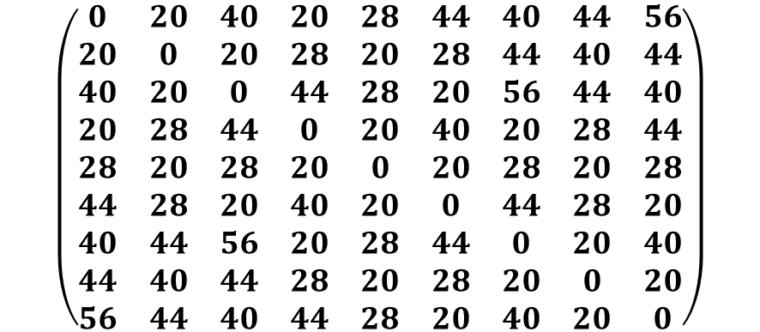
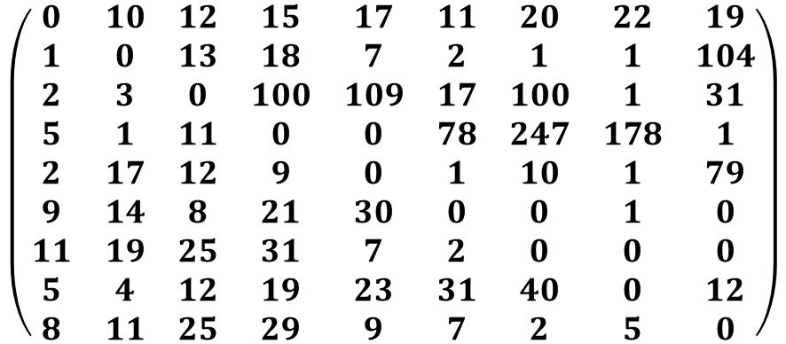
$$\left(\begin{matrix}0 & 10 & 12 & 15 & 17 & 11 & 20 & 22 & 19 \\ 1 & 0 & 13 & 18 & 7 & 2 & 1 & 1 & 104 \\ 2 & 3 & 0 & 100 & 109 & 17 & 100 & 1 & 31 \\ 5 & 1 & 11 & 0 & 0 & 78 & 247 & 178 & 1 \\ 2 & 17 & 12 & 9 & 0 & 1 & 10 & 1 & 79 \\ 9 & 14 & 8 & 21 & 30 & 0 & 0 & 1 & 0 \\ 11 & 19 & 25 & 31 & 7 & 2 & 0 & 0 & 0 \\ 5 & 4 & 12 & 19 & 23 & 31 & 40 & 0 & 12 \\ 8 & 11 & 25 & 29 & 9 & 7 & 2 & 5 & 0\end{matrix}\right)$$
F =
Rückflüssse = 428
$$\left(\begin{matrix}0 & 20 & 40 & 20 & 28 & 44 & 40 & 44 & 56 \\ 20 & 0 & 20 & 28 & 20 & 28 & 44 & 40 & 44 \\ 40 & 20 & 0 & 44 & 28 & 20 & 56 & 44 & 40 \\ 20 & 28 & 44 & 0 & 20 & 40 & 20 & 28 & 44 \\ 28 & 20 & 28 & 20 & 0 & 20 & 28 & 20 & 28 \\ 44 & 28 & 20 & 40 & 20 & 0 & 44 & 28 & 20 \\ 40 & 44 & 56 & 20 & 28 & 44 & 0 & 20 & 40 \\ 44 & 40 & 44 & 28 & 20 & 28 & 20 & 0 & 20 \\ 56 & 44 & 40 & 44 & 28 & 20 & 40 & 20 & 0\end{matrix}\right)$$
D =

Slide 12
Maschinenart/Tätigkeit | Lärmpegel in dB(A)
Drehen | 80
Bohren | 75
Fräsen | 70
Sägen | 95
Lackieren | 70
Prüfen | 55
Schweißen | 63
Fräsen | 72
Warenausgang | 63

Slide 13
Länge
1
2
3
4
5
6
Breite
7
8
9
Messpunkte
Maschinen

Slide 14


1 | 2 | 3 | 4 | 5 | 6 | 7 | 8 | 9
Zustandsraum S
Aktionsraum A
1
2
3
4
5
6
(1,1)
(1,1)
(1,2)
(1,3)
(1,4)
(1,5)
(1,6)
(2,1)
(2,2)
(2,3)
(2,4)
(2,5)
(2,6)
1
2
3
4
6
5
(3,1)
(3,2)
(3,3)
(3,4)
(3,5)
(3,6)
(4,1)
(4,2)
(4,3)
(4,4)
(4,5)
(4,6)
1
2
4
3
6
5
(5,1)
(5,2)
(5,3)
(5,4)
(5,5)
(5,6)
1
2
4
6
3
5
(6,1)
(6,2)
(6,3)
(6,4)
(6,5)
(6,6)
$n!=120$ Permutationen
${(n}^{2}−n)∗0,5+1=16$ Aktionen

Slide 15
Zustandsraum S
Aktionsraum A
(1,1)
1 | 2 | 3 | 4 | 5 | 6 | 7 | 8 | 9
(1,1)
(1,2)
(1,3)
(1,4)
(1,5)
(1,6)
(2,1)
(2,2)
(2,3)
(2,4)
(2,5)
(2,6)
1 | 2 | 3 | 4 | 5 | 6 | 8 | 7 | 9
(3,1)
(3,2)
(3,3)
(3,4)
(3,5)
(3,6)
(4,1)
(4,2)
(4,3)
(4,4)
(4,5)
(4,6)
1 | 2 | 3 | 4 | 6 | 5 | 8 | 7 | 9
(5,1)
(5,2)
(5,3)
(5,4)
(5,5)
(5,6)
(6,1)
(6,2)
(6,3)
(6,4)
(6,5)
(6,6)
1 | 3 | 2 | 4 | 6 | 5 | 8 | 7 | 9
$n!=120$ Permutationen
${(n}^{2}−n)∗0,5+1=16$ Aktionen

Slide 16
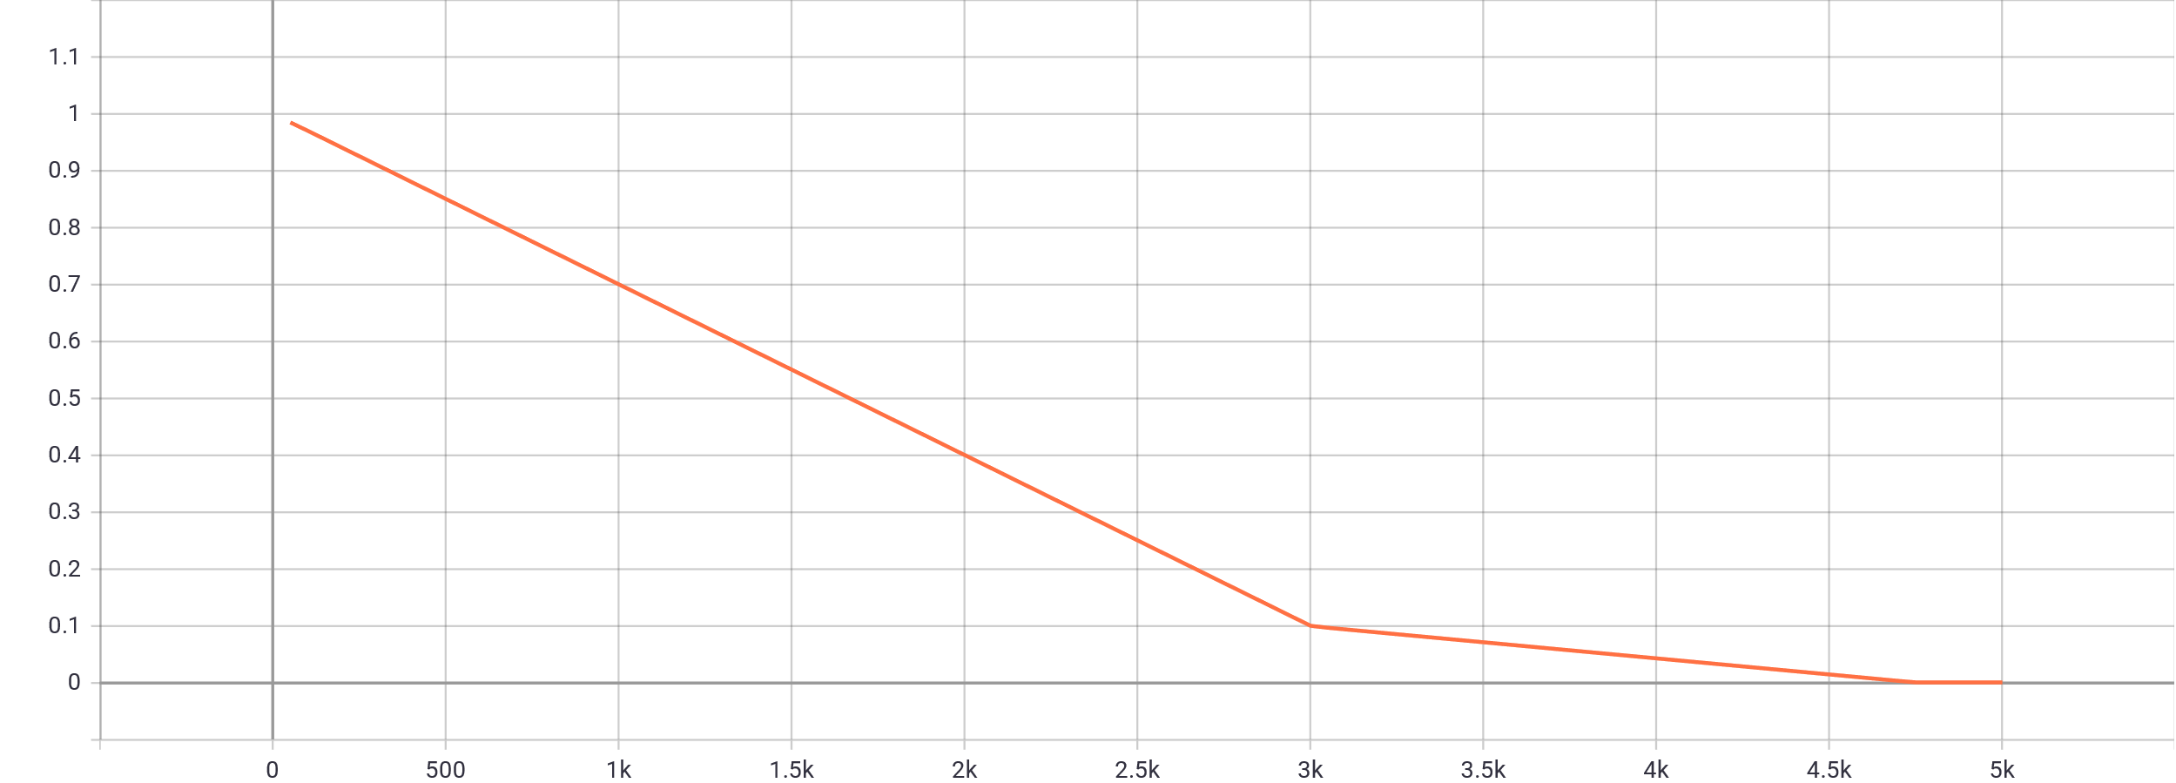

Slide 17
Ziel-Fkt.
Ziel-Fkt.
Niedrige Lernrate
Große Lernrate
Opt.
Gewichtung
Opt.
Gewichtung

Slide 18
Bild
Filter
Patch
0 | 0 | 0 | 0 | 0 | 0
0 | 1 | 0 | 0 | 1 | 0
0 | 1 | 0 | 1 | 0 | 0
0 | 1 | 1 | 0 | 0 | 0
0 | 0 | 1 | 0 | 1 | 0
0 | 0 | 0 | 0 | 0 | 0
-1 | 2
4 | -2
-1
Schritt 1:
Bias
1
Schrittweite
Filter
0 | 0 | 0 | 0 | 0 | 0
0 | 1 | 1 | 1 | 1 | 0
0 | 1 | 0 | 1 | 0 | 0
0 | 1 | 1 | 0 | 0 | 0
0 | 0 | 1 | 0 | 1 | 0
0 | 0 | 0 | 0 | 0 | 0
-1 | 2
4 | -2
-1 | 3
Schritt 2:
Bias
1
Padding-Reihe

Slide 19
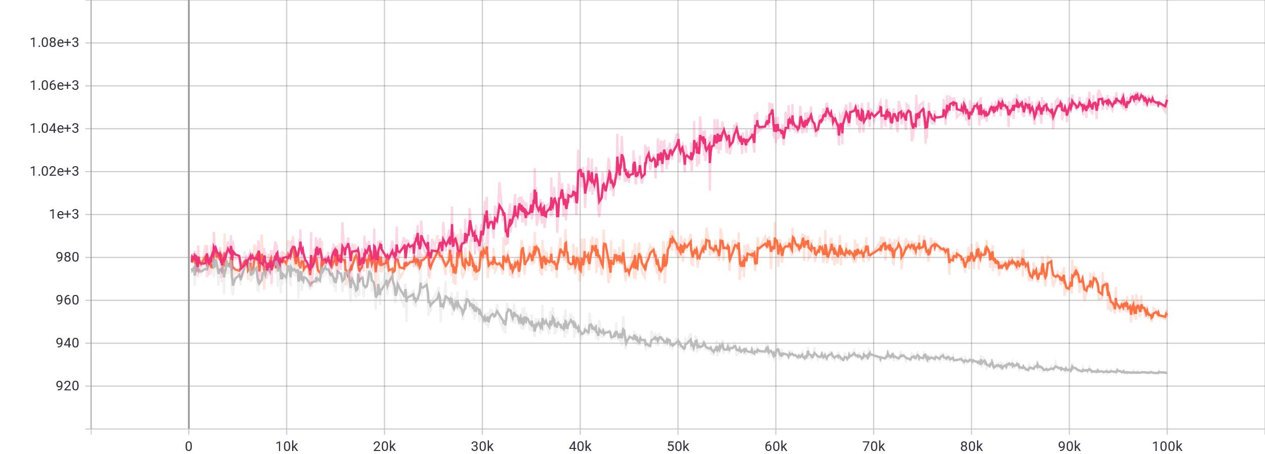
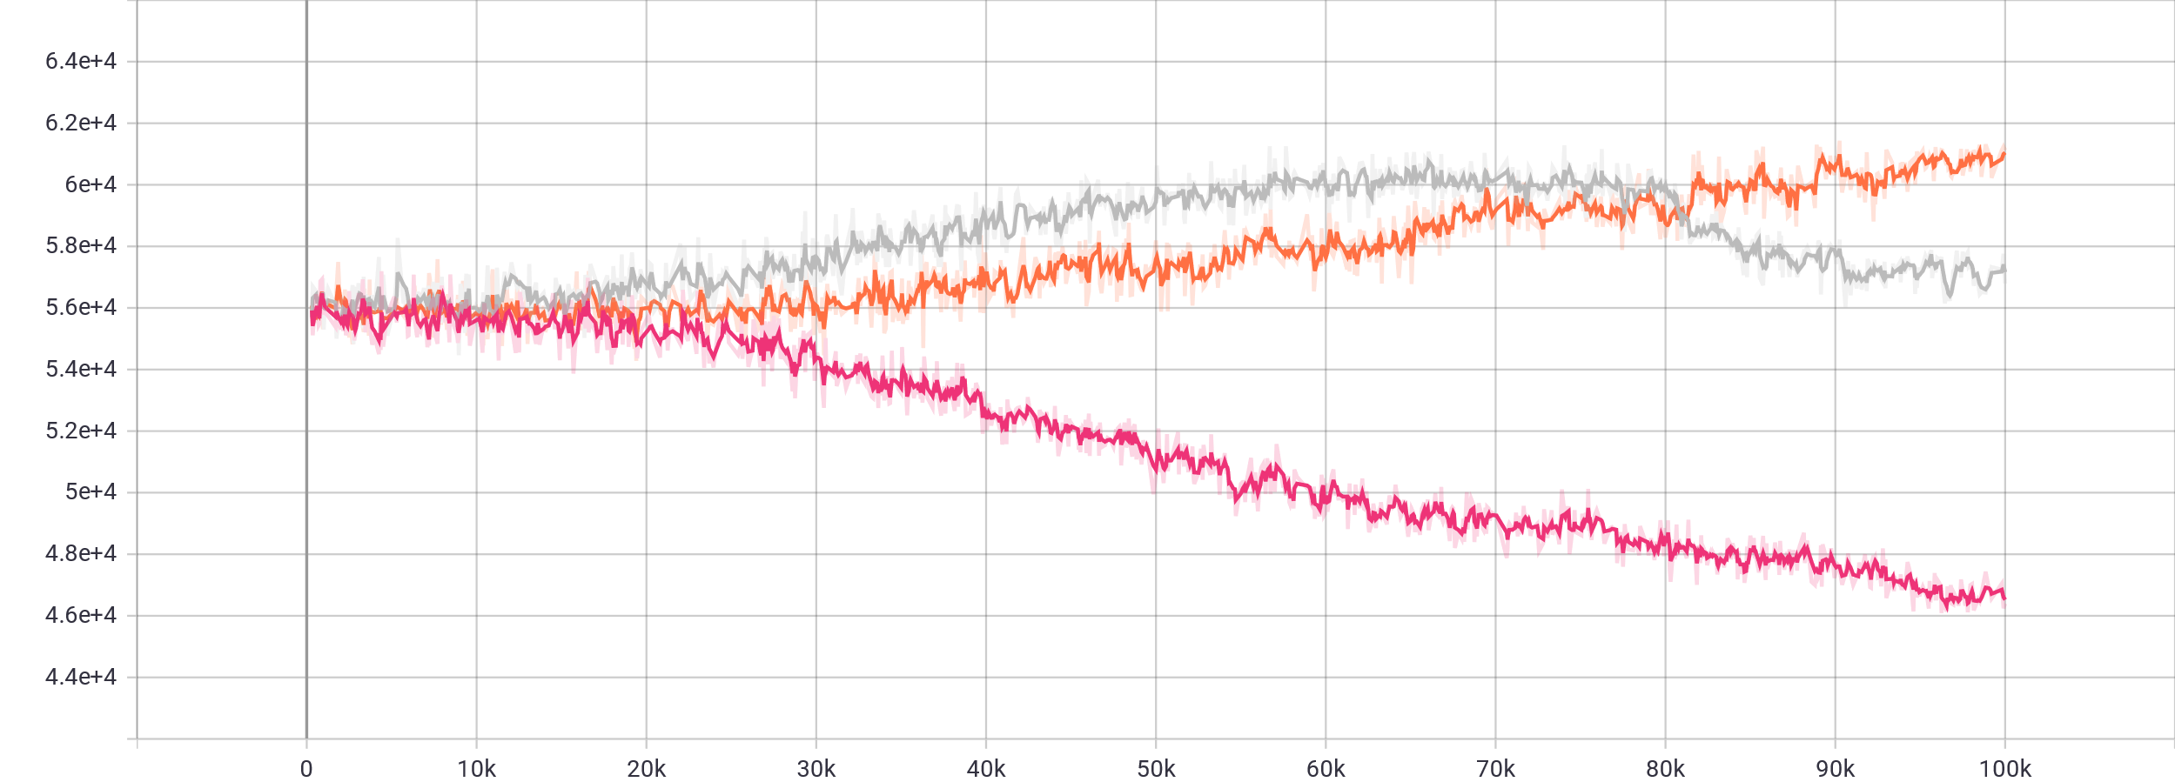
Durchschnittliche Lärmpunktzahl
Durchschnittliche Materialflusskosten

Slide 20
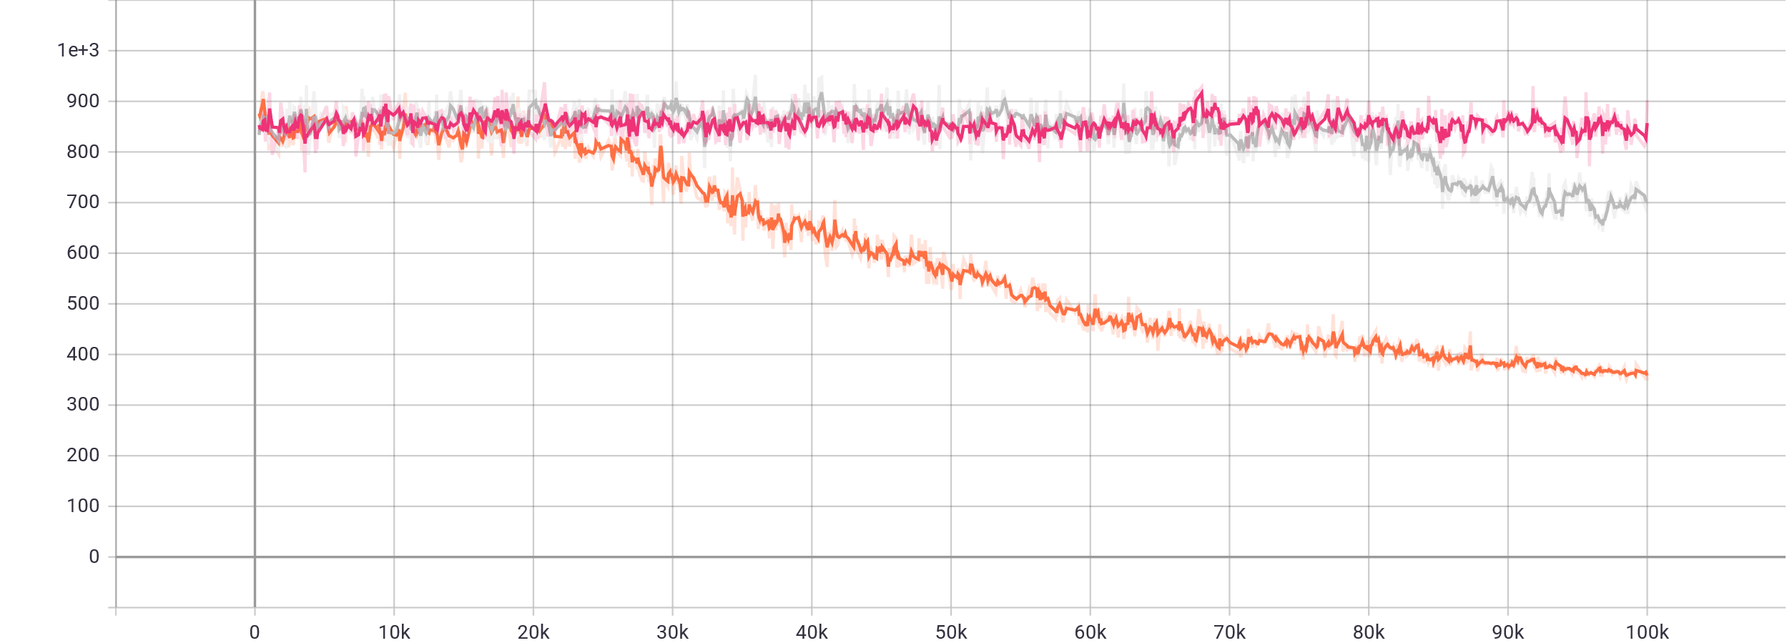
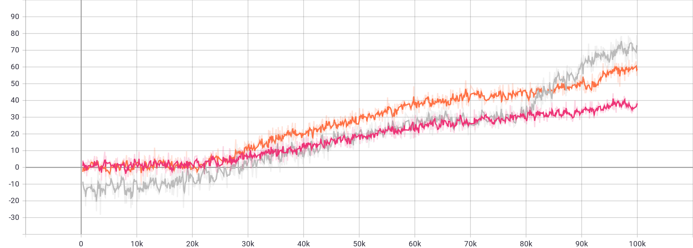
Durchschnittliche Rückläufe
Durchschnittliche Belohnung

Slide 21
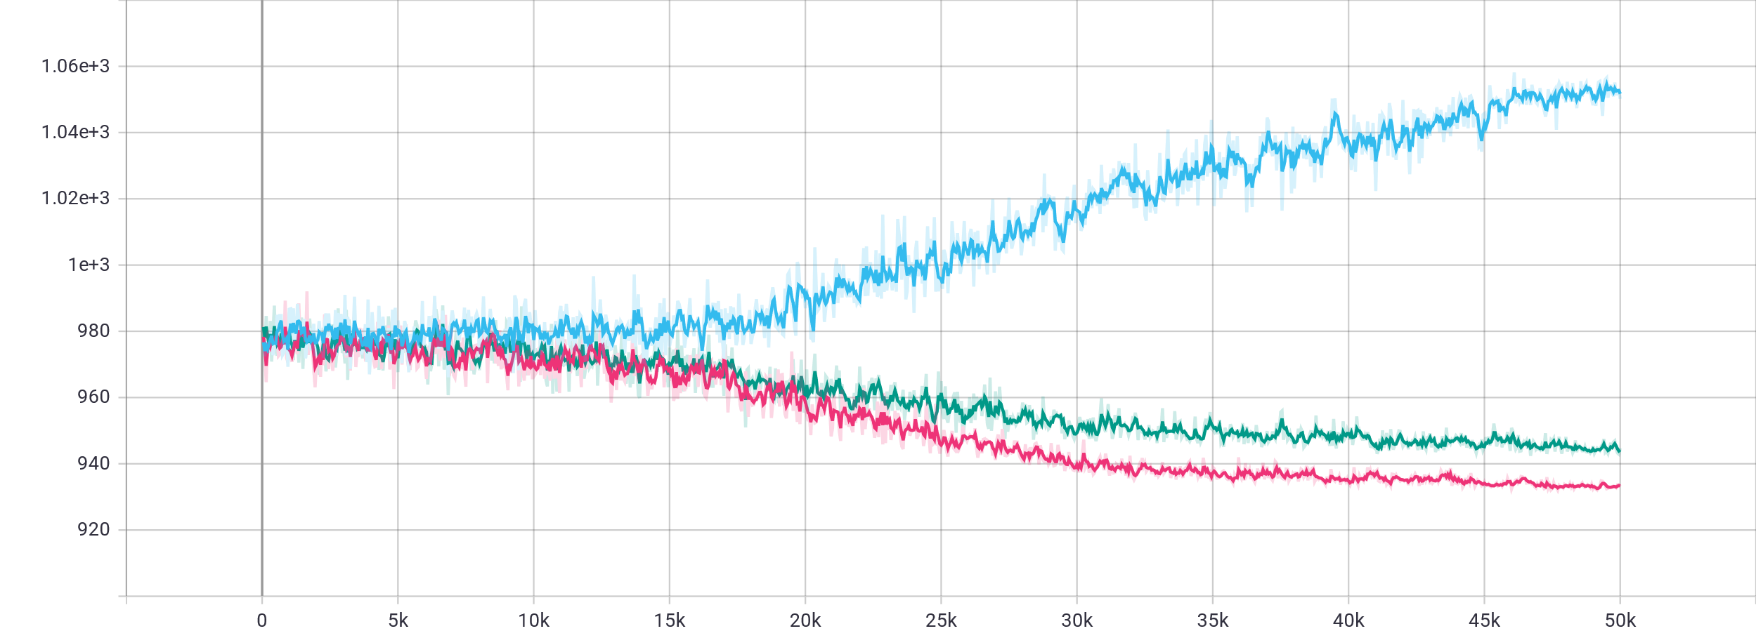
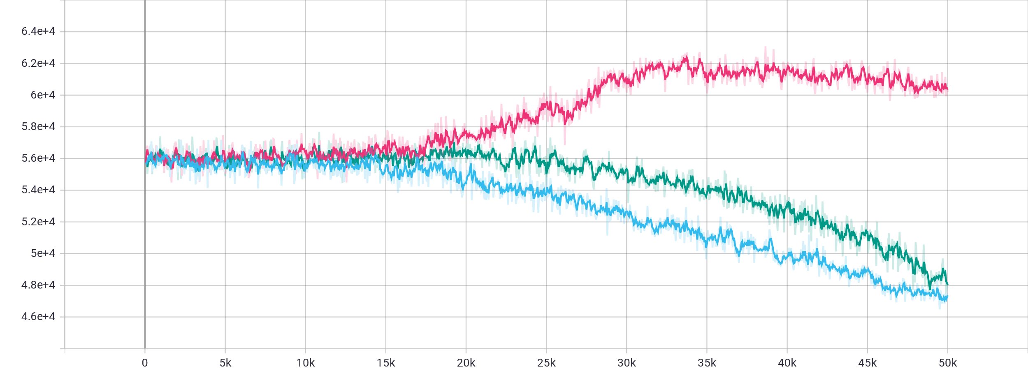
Durchschnittliche Lärmpunktzahl
MHC 50%, Lärm 50%
MHC 50%, Rückläufe 50%
Rückläufe 50%, Lärm 50%
Durchschnittliche Materialflusskosten

Slide 22
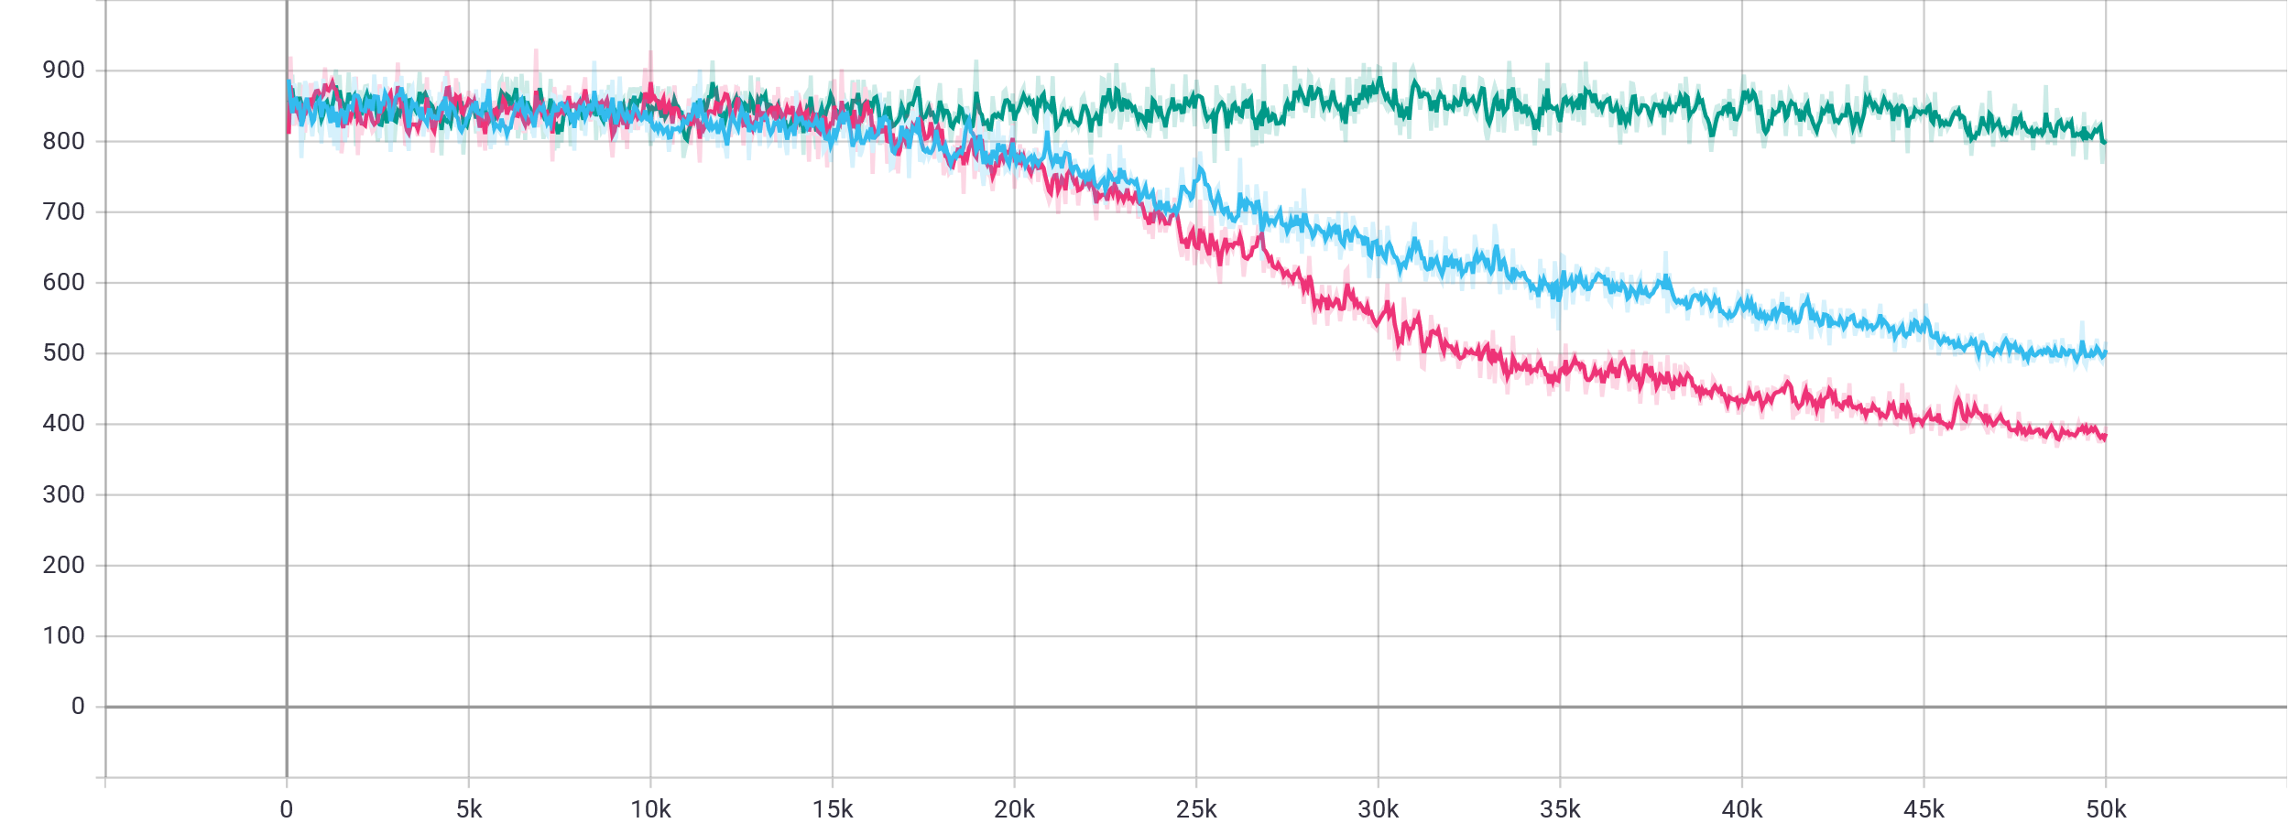
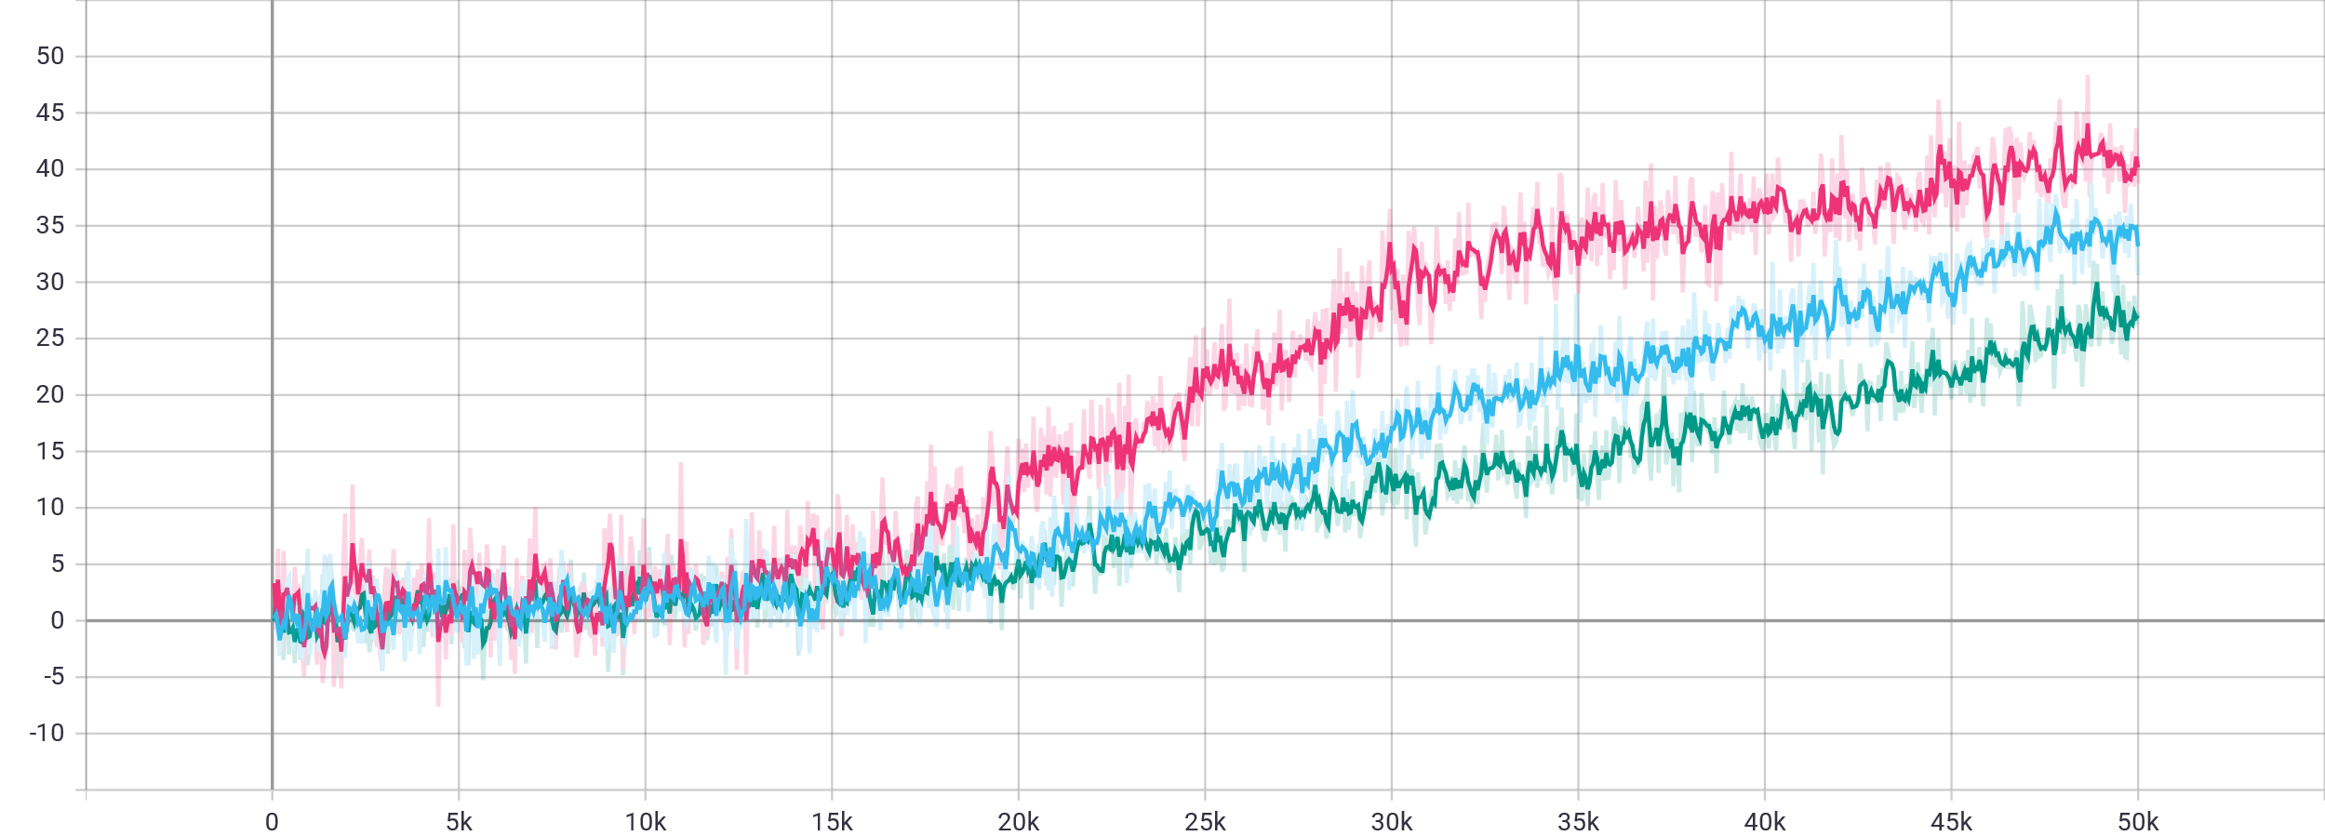
Durchschnittliche Rückläufe
MHC 50%, Lärm 50%
MHC 50%, Rückläufe 50%
Rückläufe 50%, Lärm 50%
Durchschnittliche Belohnung

